Slide 1



Design of waveguides in nonlinear crystals for efficient frequency conversion
04-01-2024

Slide 2
BGU task: status YEAR I
Theory development of efficient quantum pair sources on a chip in ppKTP – in progress
Building the numerical simulator in ppKTP – in progress
Design of the adiabatic mode converter – pending

Slide 3
BGU task: status YEAR I
Theory development of efficient quantum pair sources on a chip in ppKTP – in progress
Building the numerical simulator in ppKTP for 775-1550nm and 0.5cps/mW– in progress
תכן למוליך גל בPPKTP בקבוצת מחקר של פרופ' קרבצ'בסקי באוניברסיטת בן גוריון בנגב
(אב"ג). באב"ג יממשו את הידע הקיים בתכנון מוליכי גל לפיתוח מוליכי גל ב- PPKTP. בן גוריון יפתחו יכולות חדשות בתכנון מוליכי גל בגבישים לא לינארים. היכולת הזו תקנה לרייקול לראשונה את היכולת לתכנן מוליכי גל באיכות הגבוהה של רייקול ללקוחותיה שכיום מתקשים להשיג מוליכי גל באיכות מספקת ובהתאמה לצרכיהם המגוונים. זה ימצב את רייקול כמובילה עולמית לא רק בBULK-PPKTP אלא גם במוליכי גל של PPKTP.

Slide 4
BGU task: status YEAR I
Design of the adiabatic mode converter – pending
תכנון ממיר אופנים אדיאבטי בPPKTP. הממיר האדיאבטי שיפותח בבן גוריון על בסיס פטנט קיים שלהם יאפשר צימוד אופטי בהפסדים מאוד נמוכים. בכך הוא יאפשר למכור מערכות קוונטיות מצומדות סיב בהפסדים נמוכים, תכונה מאוד משמעותית בעולמות הקוונטיים. כיום אין לרייקול יכולות צימוד סיב מספקות ובאיבודים נמוכים ועל כן הם לא מותאמים לעולמות הקוונטיים. הפיתוח כאן יאפשר את הטמעת הטכנולוגיה של מוליכי גל בגבישים לא לינאריים לעולמות הקוונטיים.

Slide 5

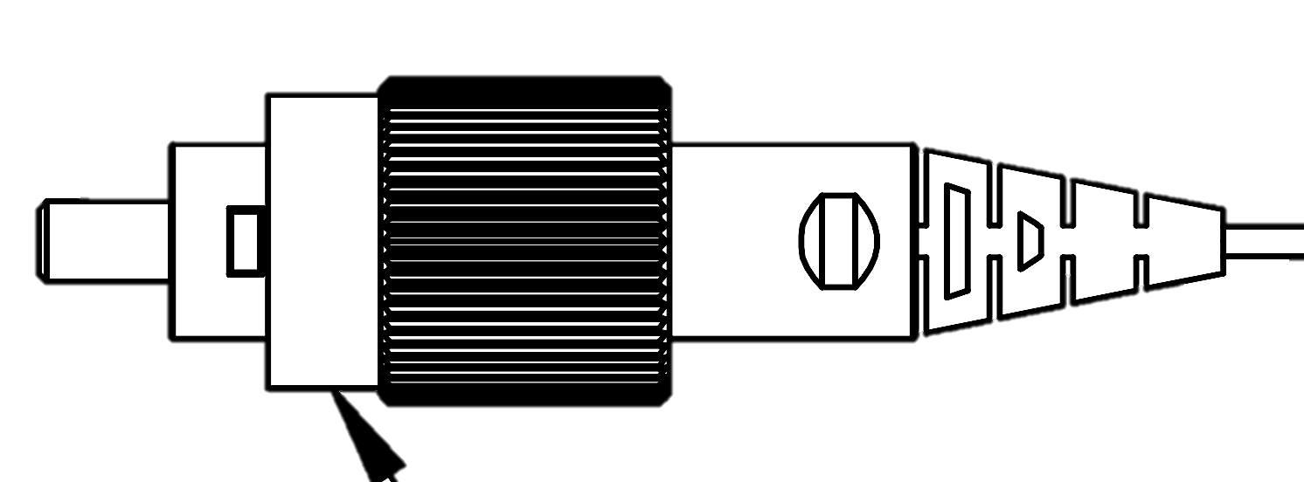










Studied System
Free-space
$${\vec{k}}_{s}$$
$${\vec{k}}_{i}$$
$${\vec{k}}_{pump}$$
$${\vec{k}}_{s} { \vec{k}}_{i}$$
‸
$${\vec{k}}_{p}$$
SPDC
‸
ppKTP crystal
‸
Filter
Waveguide-based
$${\vec{k}}_{i}$$
$${\vec{k}}_{s}$$
$${\vec{k}}_{s} { \vec{k}}_{i}$$
$${\vec{k}}_{p}$$
$${\vec{k}}_{p}$$
$${\vec{k}}_{p}$$
SPDC
‸
x
ppKTP crystal with waveguides
‸
y
z

Slide 6
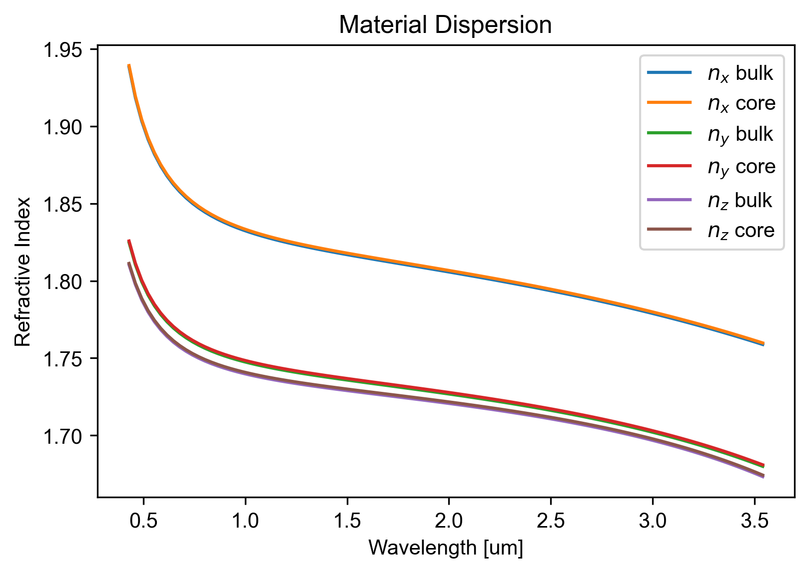
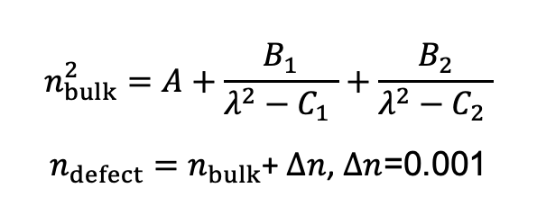


Input Parameters
KTP crystal
crystal axis
$$n_{bulk}$$
h=20 um
$$n_{defect}$$
w = 4-40 um
$$n_{bulk}^{2}=A+\frac{B_{1}}{λ^{2}−C_{1} }+\frac{B_{2}}{λ^{2}−C_{2} }$$
$n_{defect}=n_{bulk}$+ $Δn$, $Δn$=0.001
Degenerate SPDC: $λ_{p}=$ 780 nm, $λ_{s}=λ_{i}=$1560 nm
[1] K. Kato and E. Takaoka, Sellmeier and Thermo-Optic Dispersion Formulas for KTP, Appl. Opt., AO 41, 5040 (2002).

Slide 7
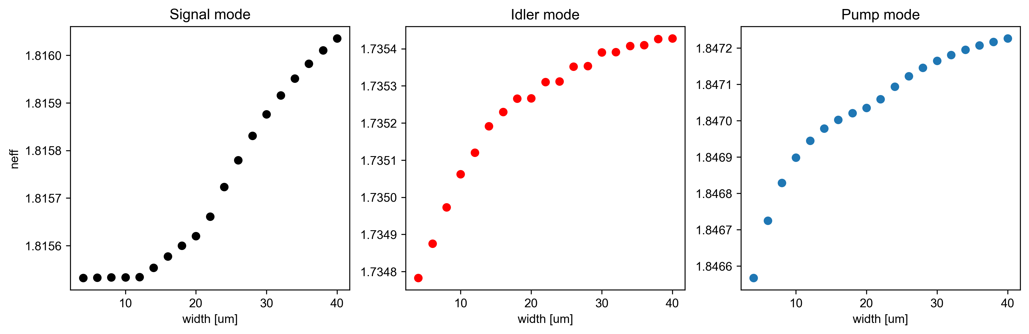
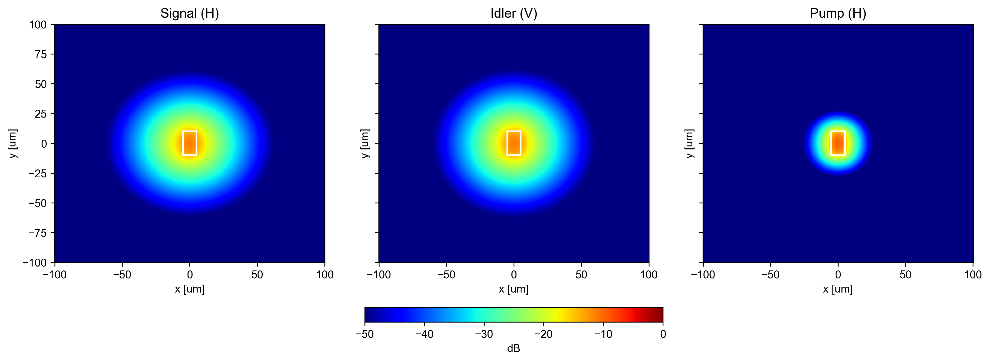
Calculated Eigenmodes
Type-II SPDC is assumed, signal and idler are orthogonally polarized
Pump and signal are H-polarized, idler is V-polarized

Slide 8
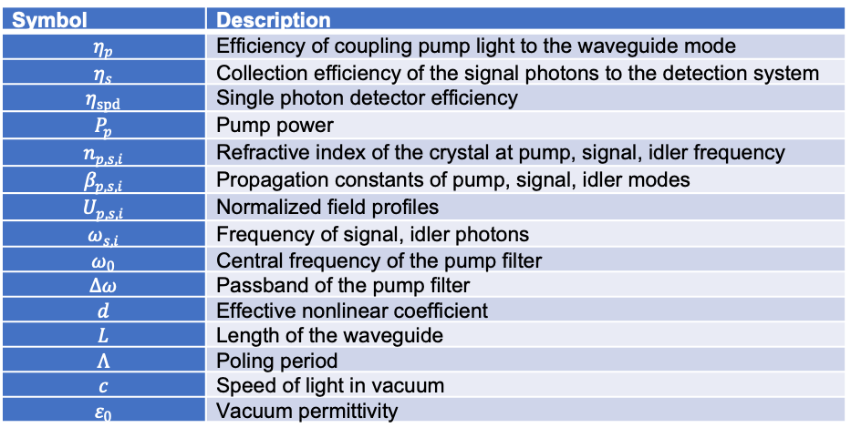

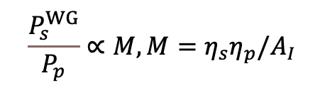
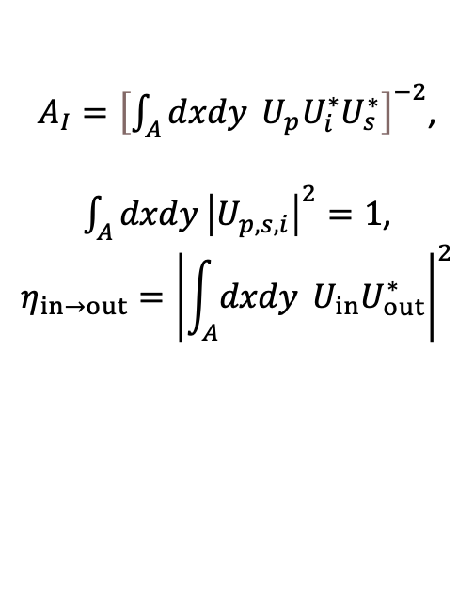
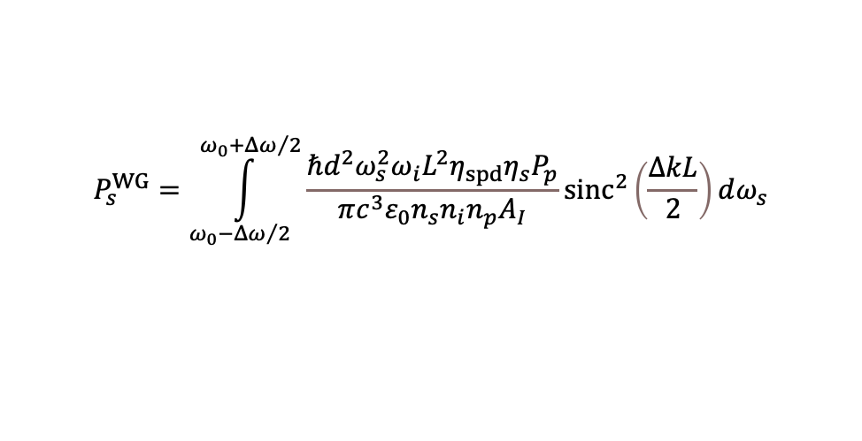
Estimation of SPDC efficiency
$$P_{s}^{WG}=\int_{ω_{0}−Δω/2}^{ω_{0}+Δω/2}{\frac{ℏd^{2}ω_{s}^{2}ω_{i}L^{2}{{η_{spd}η}_{s}P}_{p}}{πc^{3}ε_{0}n_{s}n_{i}n_{p}A_{I}}{sinc}^{2}\left(\frac{ΔkL}{2}\right)dω_{s}}$$
$A_{I}={\left[\int_{A}{dxdy} U_{p}U_{i}^{∗}U_{s}^{∗}\right]}^{−2}$,
$\int_{A}{dxdy}{\left|U_{p,s,i}\right|}^{2}=1$,
$$η_{in→out}={\left|\int_{A}{dxdy} U_{in}U_{out}^{∗}\right|}^{2}$$
Symbol | Description
$$η_{p}$$ | Efficiency of coupling pump light to the waveguide mode
$$η_{s}$$ | Collection efficiency of the signal photons to the detection system
$$η_{spd}$$ | Single photon detector efficiency
$$P_{p}$$ | Pump power
$$n_{p,s,i}$$ | Refractive index of the crystal at pump, signal, idler frequency
$$β_{p,s,i}$$ | Propagation constants of pump, signal, idler modes
$$U_{p,s,i}$$ | Normalized field profiles
$$ω_{s,i}$$ | Frequency of signal, idler photons
$$ω_{0}$$ | Central frequency of the pump filter
$$Δω$$ | Passband of the pump filter
$$d$$ | Effective nonlinear coefficient
$$L$$ | Length of the waveguide
$$Λ$$ | Poling period
$$c$$ | Speed of light in vacuum
$$ε_{0}$$ | Vacuum permittivity
We define a merit function $M$
$$\frac{P_{s}^{WG}}{P_{p}}∝M,M=η_{s}η_{p}/A_{I}$$
[1] M. Fiorentino, et al., “Spontaneous parametric down-conversion in periodically poled KTP waveguides and bulk crystals,” Opt. Express, vol. 15, no. 12, p. 7479, 2007

Slide 9
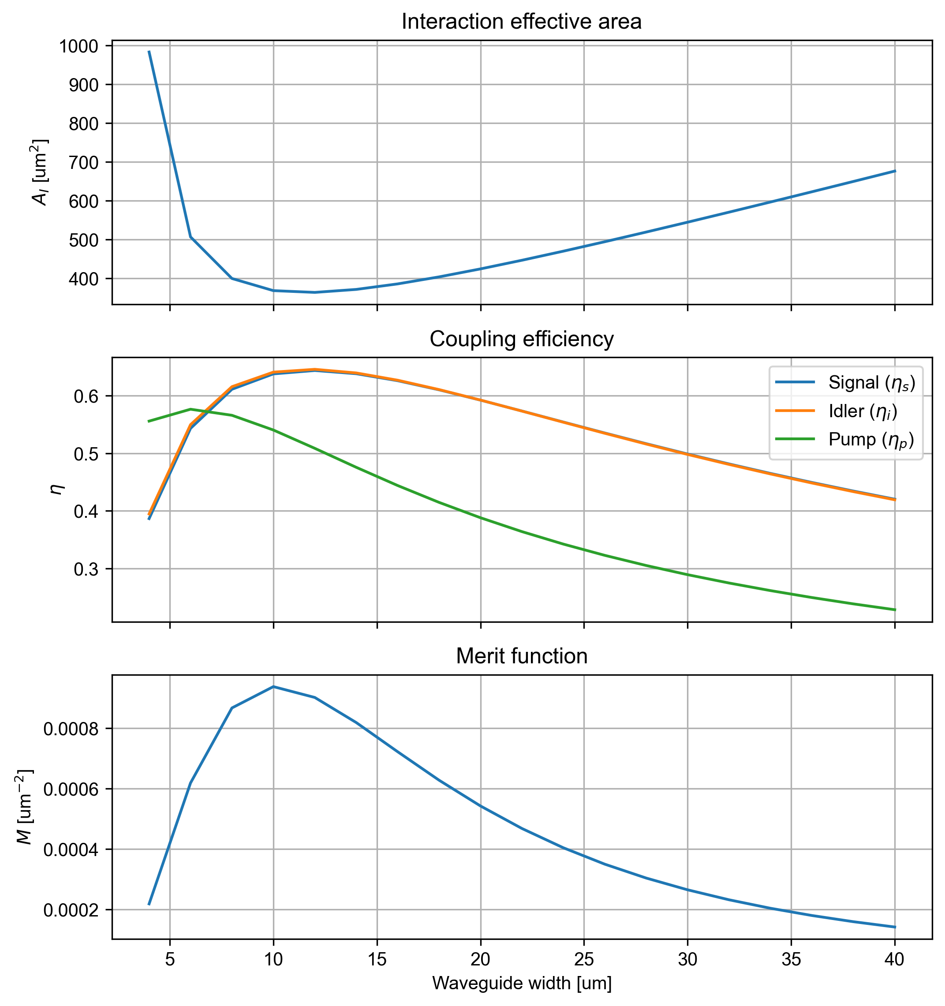
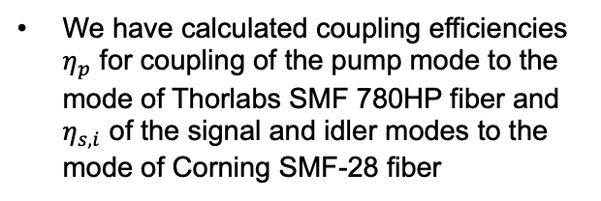

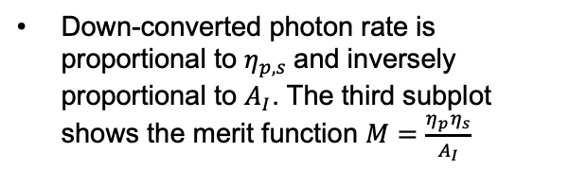
Estimation of SPDC Efficiency
Based on calculated modes we have estimated interaction effective area $A_{I}$
We have calculated coupling efficiencies $η_{p}$ for coupling of the pump mode to the mode of Thorlabs SMF 780HP fiber and $η_{s,i}$ of the signal and idler modes to the mode of Corning SMF-28 fiber
Down-converted photon rate is proportional to $η_{p,s}$and inversely proportional to $A_{I}$. The third subplot shows the merit function $M=\frac{η_{p}η_{s}}{A_{I}}$

Slide 10
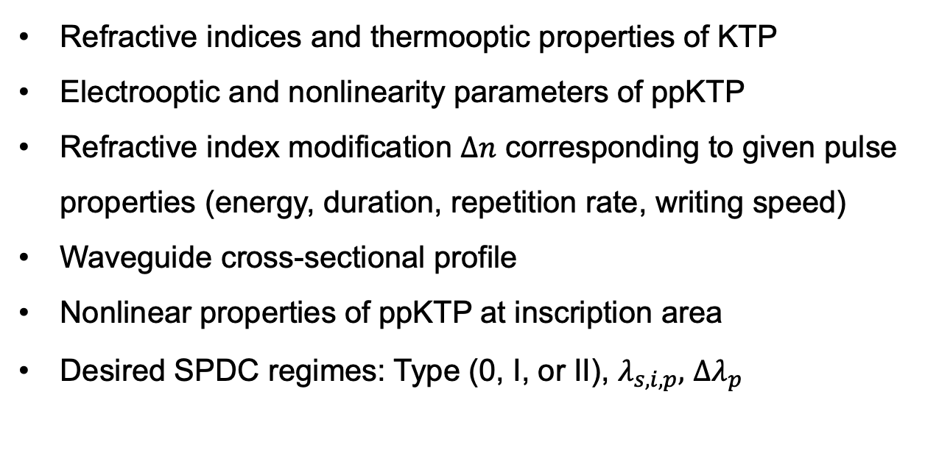
Requested Data from Raicol
Refractive indices and thermooptic properties of KTP
Electrooptic and nonlinearity parameters of ppKTP
Refractive index modification $∆n$ corresponding to given pulse properties (energy, duration, repetition rate, writing speed)
Waveguide cross-sectional profile
Nonlinear properties of ppKTP at inscription area
Desired SPDC regimes: Type (0, I, or II), $λ_{s,i,p},$ $∆λ_{p}$

Slide 11
BGU task: status YEAR II
Design for coupling (up to 1dBm) from fiber to waveguide via adiabatic mode converter considering the fabrication parameters (RI, losses) as an efficient photon pair source – pending
תכן לצימוד אופטי של מוליך הגל עם הממיר האדיאבטי לסיב בהתחשב בפרמטרים של ייצור (מקדם שבירה, הפסדים) ותכן מוליך גל אקטיבי כמקור פוטונים מצומדים
First characterization of the simulator of passive non-linear waveguides for adiabatic frequency conversion – pending
בניית סימולטור של מוליכי גל לגבישים לא לינאריים ובדיקתו על RTP. כלי זה יאפשר לתכנן מוליכי גל וממירים אדיאבטיים בכל גביש לא לינארי שיש לרייקול. הכלי יתן יתרון תחרותי משמעותי לרייקול שתוכל לפתח מקורות אור קוונטיים ואחרים, זעירים ויעילים באורכי גל רבים, ובאיבודים נמוכים מאוד במערכת.

